Slide 1
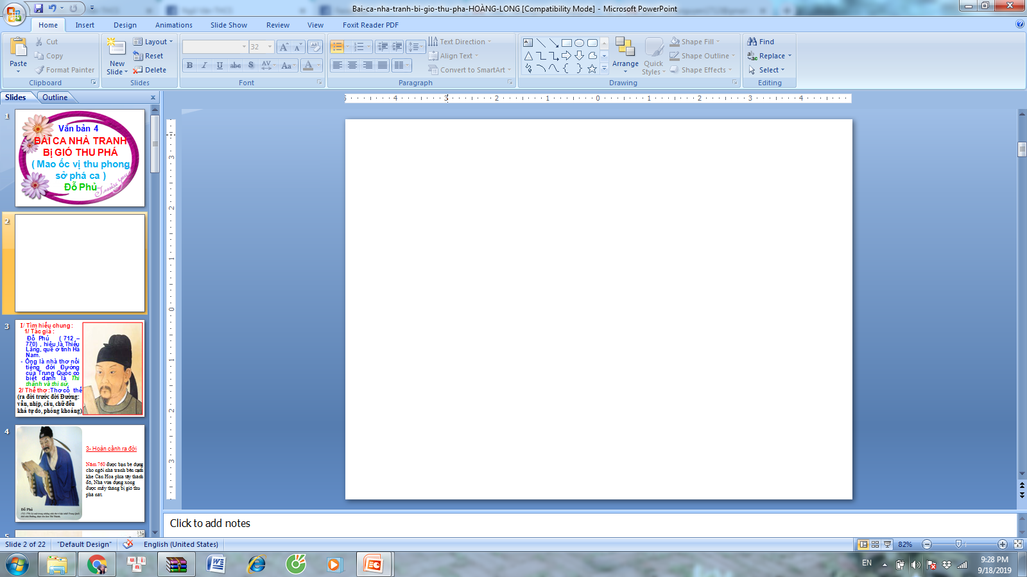

THƠ NÔM
NGUYỄN BỈNH KHIÊM

Slide 2
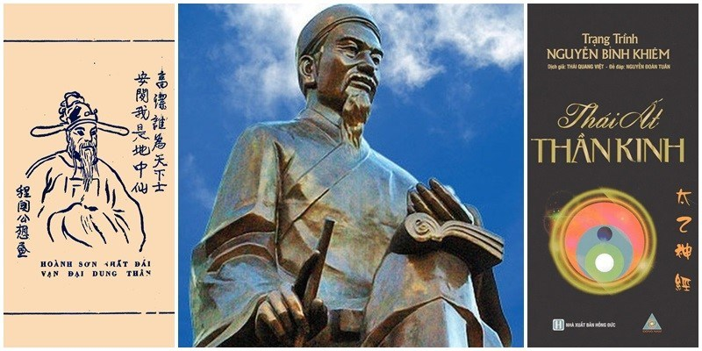

Slide 3

I. Tìm hiểu chung

Slide 4
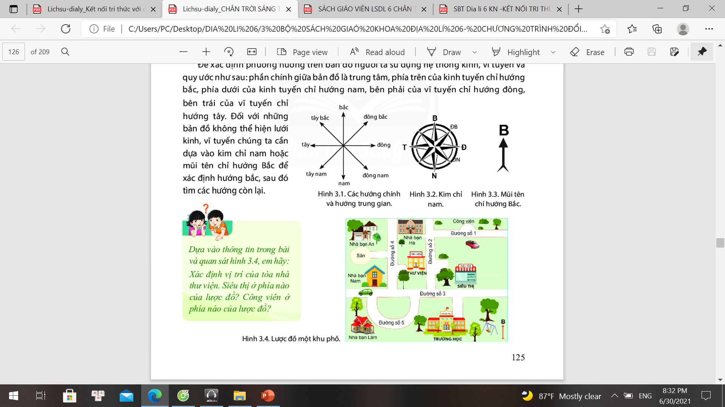
TRÒ CHƠI: HIỂU Ý ĐỒNG ĐỘI
Thời gian: 5 phút
Luật chơi: Mỗi lượt chơi, giáo viên gọi một học sinh lên bảng, quay xuống dưới lớp, giáo viên chiếu thông tin lên bảng. Các bạn ở dưới lớp xung phong gợi ý đáp án trên bảng, sao cho những gợi ý không lặp từ với đáp án. Học sinh đoán được đáp án sẽ được một phần quà, được mời 1 học sinh khác lên chơi tiếp.

Slide 5
1585

Slide 6
TRẠNG NGUYÊN

Slide 7
NHÀ MẠC

Slide 8
TRÌNH QUỐC CÔNG

Slide 9
ĐỒ SỘ

Slide 10
THƠ NÔM

Slide 11
BẠCH VÂN
QUỐC NGỮ THI TẬP

Slide 12
NHIỆM VỤ HỌC TẬP
Hình thức: Think- pair- share
Thời gian: 2 phút
Nội dung : Dựa vào phần chuẩn bị bài ở nhà, trả lời các câu hỏi theo gợi ý sau
+ Năm sinh
+ Quê hương
+ Cuộc đời, sự nghiệp
+ Các tập thơ
+ Thể thơ

Slide 13
TRÌNH BÀY MỘT PHÚT
Qua trò chơi và kiến thức đã tìm hiểu,
em hãy trình bày một phút những hiểu biết của em về nhà thơ Nguyễn Bỉnh Khiêm

Slide 14
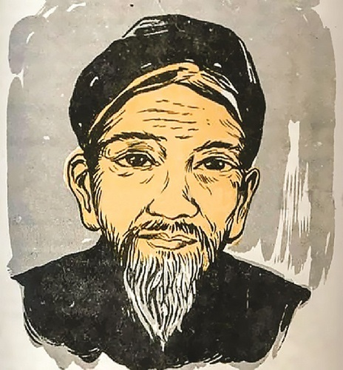
1/ Tác giả Nguyễn Bỉnh Khiêm
- Năm sinh: 1491-1585
- Cuộc đời: Ông từng đậu Trạng nguyên và làm quan dưới triều Mạc, ông được phong tước Trình Tuyền hầu, Trình Quốc công.
- Sự nghiệp: Di sản của Nguyễn Bỉnh Khiêm để lại khá đồ sộ, phong phú ở nhiều lĩnh vực, đặc biệt là thơ Nôm.

Slide 15
2. Tập thơ Nôm Bạch Vân quốc ngữ thi tập:
+ Thời gian viết : chủ yếu ở ẩn tại quê nhà.
+ Các bài thơ trong tập thơ không đặt nhan đề, chỉ ghi số thứ tự từng bài.
+ Tất cả được viết theo thể thơ Đường luật thất ngôn xen lục ngôn.

Slide 16
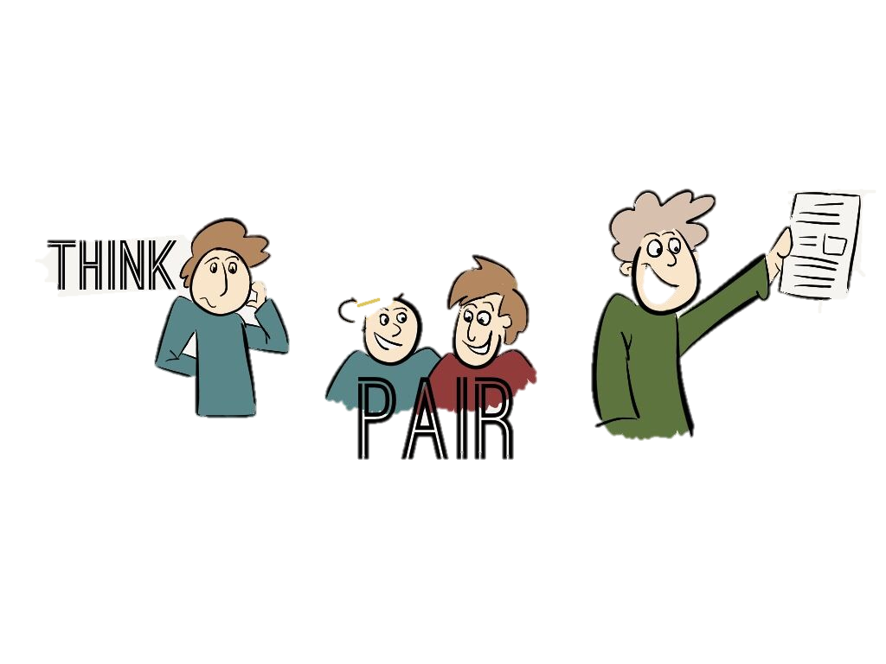
NHIỆM VỤ HỌC TẬP
Hình thức: Hoạt động dự án
Thời gian: 2 tiết
Nội dung : Đọc thông tin trong mục I, tìm hiểu về nội dung và nghệ thuật trong thơ Nguyễn Bỉnh Khiêm
Các bước tiến hành:
+ 10 phút trên lớp ( tiết 1): GV chia nhóm, HS nhận nhiệm vụ, thảo luận nội dung và cách chia sẻ trước lớp
+ Tiết 2 : Các nhóm chia sẻ trước lớp 3 phút. ( Học sinh có thể chọn hình thức chia sẻ khác nhau như: sơ đồ tư duy, sắm vai, đọc Rap…)

Slide 17
Giá trị nội dung:
- Chủ đề thế sự :
+ Đó là thói đời đen bạc, là mối quan hệ bị lệ thuộc bởi cái giàu, cái khó
+ Sự vương vấn với chính sự, thời cuộc
+ Khát vọng cao đẹp được cống hiến cho một vương triều vua sáng, tôi hiền
+ Luôn làm chủ danh lợi vô thường
- Chủ đề nhàn dật:
+ Tìm đến với thiên nhiên, lánh xa cõi tục
+ Còn là sự đối lập với bon chen danh lợi

Slide 18

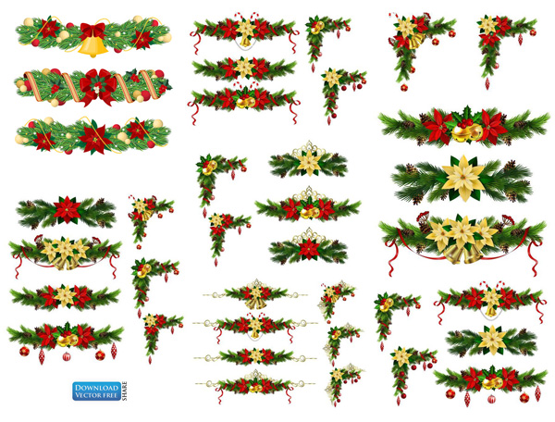

2. Đặc sắc nghệ thuật thơ Nôm Nguyễn Bỉnh Khiêm
- Viết theo thể Đường luật quen thuộc
- Giàu chất triết lí
- Lựa chọn cách biểu đạt theo hình thức đối lập
- Xây dựng hình ảnh cụ thể, sinh động

Slide 19
THẢO LUẬN NHÓM ( NHÓM BÀN)
Chỉ ra sự phá cách trong thể thơ Đường luật ở bài thơ sau?
Đạo đức vui thay miễn khó khăn, Quyền môn chốn ấy biếng bon chen. Say phong nguyệt, trà ba chén, Thú thanh nhàn, lều một căn. Quét cửa kho, chờ khách đến, Trồng cây đức, để con ăn. Được thua phú quý dầu thiên mệnh, Bới móc làm chi cho nhọc nhằn.
(Bài thơ 94)
7 chữ
6 chữ
=>Thơ Nôm Nguyễn Bỉnh Khiêm phá cách, sáng tạo hình thức thơ thất ngôn (7 chữ) xen lục ngôn (6 chữ)

Slide 20
THẢO LUẬN NHÓM ( NHÓM ĐÔI)
Em có nhận xét gì về cách sử dụng ngôn ngữ trong bài thơ sau và các bài thơ khác của Nguyễn Bỉnh Khiêm?
Làm người chen chúc nhọc đua hơi, Chẳng khác nhân sinh ở gửi chơi. Thoi nhật nguyệt đưa thấm thoát, Áng phồn hoa sá lại phai. Hoa càng tươi tốt thời hoa rữa, Nước chứa cho đầy ắt nước vơi. Mới biết doanh hư là có số, Ai từng dời được đạo trời?
=>Ngôn ngữ thơ hàm súc, giàu tính triết lí

Slide 21
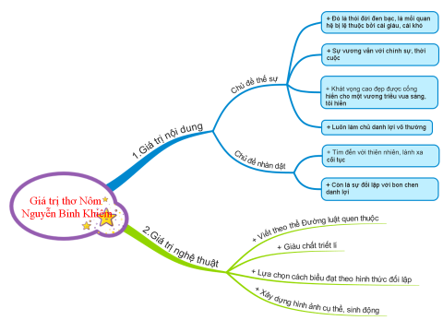

Slide 22
II. Thực hành đọc hiểu

Slide 23
Bài 3 - An phận thì hơn
Giàu hai bữa, khó hai niêu,
Yên phận thì hơn hết mọi điều,
Khát uống chè mai, hơi ngọt ngọt,
Sốt kề hiên nguyệt, gió hiu hiu.
Giang sơn tám bức là tranh vẽ,
Phong cảnh tứ mùa ấy gấm thêu,
Thong thả hôm khuya nằm, sớm thức,
Muôn vàn đã đội đức trời Nghiêu.

Slide 24
NHIỆM VỤ HỌC TẬP
Hình thức: Các nhóm tìm hiểu bài ở nhà, cử đại diện báo cáo trước lớp
Thời gian: 5 phút
Nội dung : Đọc hiểu bài thơ Nôm số 3
Gợi ý kiến thức đọc hiểu:
+ Hoàn cảnh sáng tác, xuất xứ
+ Thể thơ
+ Bố cục
+ Chủ đề
+ Ngôn ngữ, hình ảnh
+ Biện pháp tu từ
+ Nội dung và nghệ thuật

Slide 25
- Hoàn cảnh sáng tác, xuất xứ bài thơ: Sáng tác trong thời kì ông về ở ẩn tại Trung Am, Lý Học, Vĩnh Bảo, Hải Phòng; Là bài thơ số 3 trong tập thơ Nôm, Bạch vân quốc ngữ thi tập của Nguyễn Bỉnh Khiêm.
- Văn tự: Chữ Nôm
- Thể thơ: Thất ngôn bát cú Đường luật (mỗi
- Bố cục: 4 phần đề, thực, luận, kết;
+ 2 câu thơ đầu: Quan niệm giàu nghèo và lựa chọn An phận của tác giả
+ 6 câu cuối: Diễn tả đời sống tinh thần, thú vui an phận của tác giả

Slide 26
- Chủ đề: (Chủ đề nhàn dật): Bài thơ bày tỏ một quan niệm sống, một cách ứng xử của người quân tử trong đời sống ẩn dật. Qua đó khắc hoạ chân dung cốt cách ung dung tự tại, an nhiên của tác giả.
- Ngôn ngữ, hình ảnh:
+ Dùng từ ngữ Hán Việt, hình ảnh ước lệ: yên phận, mai, nguyệt, giang sơn, phong cảnh, tứ, bức, gấm thêu tao nhã, ước lệ
+ Dùng từ ngữ thuần Nôm, hình ảnh, giản dị gần gũi, vận dụng tục ngữ: “Giàu hai bữa, khó hai niêu”, “khuya nằm, sớm thức”
- Biện pháp tu từ: biện pháp tu từ so sánh; đặc biệt hình ảnh so sánh mang tính ước lệ: “tranh vẽ”, “gấm thêu”.

Slide 27
* Nghệ thuật
-Thể thơ thất ngôn bát cú Đường luật có sự phá cách (xen câu lục ngôn); sáng tạo trong cách ngắt nhịp, …
- Giàu tính triết lí; biểu đạt theo hình thức đối lập
- Ngôn ngữ thuần Nôm, vận dụng sáng tạo tục ngữ, thành ngữ; hình ảnh so sánh mang tính ước lệ…
*Nội dung: Bài thơ bày tỏ một quan niệm sống, một cách ứng xử của người quân tử trong đời sống ẩn dật. Qua đó khắc hoạ chân dung cốt cách ung dung, tự tại, an nhiên của tác giả

Slide 28
III. Luyện tập

Slide 29

Bài tập: Chọn đáp án đúng nhất
Câu 1: Hiệu Bạch Vân cư sĩ là của ai?
A. Nguyễn Trãi
B. Nguyễn Bỉnh Khiêm
C. Nguyễn Du
D. Nguyễn Khuyến

Slide 30
Câu 2: Nhận định nào không đúng về Trạng trình Nguyễn Bỉnh Khiêm?
A. Danh nhân văn hóa lớn của dân tộc
B. Bóng cây đại thụ của thế kỉ XVI
C. Nhà tiên tri của thời đại
D. Nhà triết gia, sử gia nổi tiếng

Slide 31
Câu 3: Đâu là những tác phẩm nổi tiếng của nhà thơ Nguyễn Bỉnh Khiêm?
A. Bạch Vân thi tập, Bạch Vân quốc ngữ thi tập
B. Ức Trai thi tập, Quốc âm thi tập
C. Thanh Hiên thi tập
D. Chùm thơ thu

Slide 32
Câu 4: Dòng nào không phải đặc sắc nghệ thuật trong thơ Nôm Nguyễn Bỉnh Khiêm?
A. Viết theo thể thơ Đường luật quen thuộc
B. Giàu chất triết lí
C. Lựa chọn cách biểu đạt theo hình thức đối lập, xây dựng hình ảnh cụ thể sinh động
D. Bút pháp lãng mạn tài hoa

Slide 33
Câu 5: Dòng nào nói đúng nhất về tư tưởng chủ đạo trong thơ Nôm của Nguyễn Bỉnh Khiêm?
A. Nhân đạo, yêu nước
B. Yêu thiên nhiên, yêu làng quê
C. Nhàn dật, thế sự
D. Trung quân, ái quốc

Slide 34
Câu 6: Đâu không phải là vẻ đẹp của Bạch Vân cư sĩ được thể hiện qua những bài thơ Nôm của ông?
A. Phong thái ung dung, tự tại, an nhiên
B. Tâm hồn đẹp đẽ, thanh cao
C. Luôn nặng lòng vì dân, ví nước
D. Tâm hồn lãng mạn, bay bổng

Slide 35
Bài tập 2: Đọc nội dung những bài thơ sau và cho biết bài thơ viết về nội dung nào?
Thế gian biến cải vũng nên đồi, Mặn nhạt, chua cay lẫn ngọt bùi. Còn bạc, còn vàng, còn đệ tử, Hết cơm, hết rượu, hết ông tôi. Xưa nay đều trọng người chân thật, Ai nấy nào ưa kẻ đãi buôi. Ở thế mới hay người bạc ác, Giàu thì tìm đến, khó thì lui.
=>Bài 77: Bài thơ phản ánh nhiều vấn đề của cuộc sống đương thời : đó là thói đời đen bạc, là mọi mối quan hệ bị lệ thuộc bởi cái giàu, cái khó

Slide 36
Bài tập 3: Đọc nội dung những bài thơ sau và cho biết bài thơ viết về nội dung nào?
Làm người có dại mới nên khôn, Chớ dại ngây chi, chớ quá khôn. Khôn được ích mình, đừng để dại, Dại thì giữ phận, chớ tranh khôn. Khôn mà hiểm độc là khôn dại, Dại vốn hiền lành ấy dại khôn. Chớ lấy rằng khôn khinh kẻ dại, Gặp thời, dại cũng hoá nên khôn.
=>Bài 102: Bài thơ đã đúc rút được những bài học mang tính triết lý nhân sinh sâu sắc, đó là bài học về khôn và dại

Slide 37
IV. Vận dụng

Slide 38




Làm thế nào để giữ gìn, phát huy giá trị những bài thơ Nôm của Nguyễn Bỉnh Khiêm?
Chọn và vẽ tranh minh họa cho bài thơ mà em thích

